Slide 1

TRƯỜNG TIỂU HỌC GIANG BIÊN
CHÀO MỪNG CÁC EM ĐÃ ĐẾN VỚI TIẾT HỌC HÔM NAY

Slide 2

KHOA HỌC - TUẦN 7 - TIẾT 2
Phòng một số bệnh
do chế độ dinh dưỡng
và lây qua đường tiêu hóa

Slide 3

Ôn bài cũ

Slide 4

Nguyên nhân gây béo phì là gì?
Ăn quá nhiều, hoạt động quá ít, mỡ trong cơ thể bị tích tụ ngày càng nhiều.

Slide 5
Nêu tác hại của béo phì?
Người bị béo phì có nguy cơ bị bệnh: tim mạch, huyết áp cao, bệnh tiểu đường và bị sỏi mật…

Slide 6
Muốn phòng bệnh béo phì ta phải làm gì?
Ăn uống hợp lí, rèn luyện thói quen ăn uống điều độ, ăn chậm, nhai kĩ.
Năng vận động cơ thể, đi bộ và luyện tập thể dục thể thao.

Slide 7

Thứ ba ngày 19 tháng 10 năm 2021
Khoa học
Phòng một số bệnh do chế độ dinh dưỡng
và lây qua đường tiêu hóa
1. Một số bệnh lây qua đường tiêu hóa
2. Nguyên nhân và cách phòng bệnh lây qua đường tiêu hóa

Slide 8

1. Tìm hiểu một số bệnh lây qua đường tiêu hóa
Thảo luận nhóm 4
1. Kể tên một số bệnh lây qua đường tiêu hóa?
2. Nêu những dấu hiệu chính của các bệnh đó?

Slide 9
Bệnh lây qua đường tiêu hóa:
- Tiêu chảy
Lị
- Đi ngoài nhiều lần
+ Đi ngoài nhiều lần
+ Phân lỏng, nhiều nước
- Phân lẫn máu và mũi nhầy
- Đau bụng quặn, mót rặn
- Tả
+ Tiêu chảy liên tục, nôn mửa

Slide 10

Các bệnh này nguy hiểm như thế nào?
Các bệnh này rất nguy hiểm. Bệnh dễ lây lan nhanh có thể thành dịch và chết người.

Slide 11

Tên bệnh | Dấu hiệu của bệnh
Đi ngoài phân lỏng, nhiều nước, có thể đi từ ba hoặc nhiều lần trong một ngày; làm cơ thể mất nhiều nước và muối.
Tiêu chảy

Slide 12
Tên bệnh | Dấu hiệu của bệnh
Gây ra đau bụng quặn ở vùng bụng dưới, mót dặn nhiều, đi ngoài nhiều lần, phân lẫn máu và mũi nhầy.
Lị

Slide 13

2. Nguyên nhân và cách phòng bệnh lây qua đường tiêu hóa
- Quan sát hình 1 đến hình 6, trang 30-31 SGK.
+ Nêu nội dung từng hình.
- Nêu nguyên nhân và cách phòng bệnh lây qua đường tiêu hóa.

Slide 14

- Quan sát hình 1 đến hình 6, trang 30-31 SGK.
+ Nêu nội dung từng hình.

Slide 15

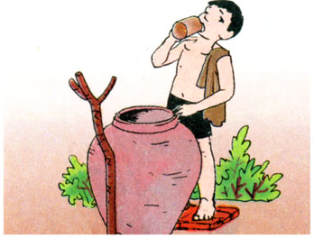
Hình 1
Uống nước lã

Slide 16
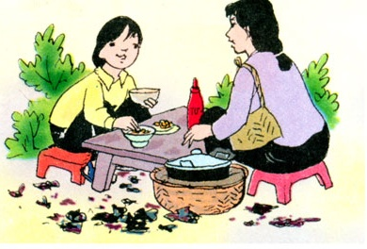
Hình 2
Ăn thức ăn không hợp vệ sinh

Slide 17
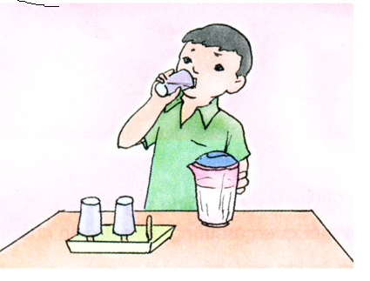
Hình 3
Uống nước đã đun sôi

Slide 18
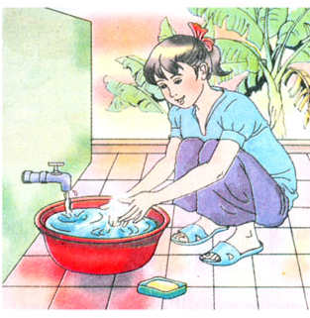
Hình 4
Rửa tay bằng xà phòng

Slide 19
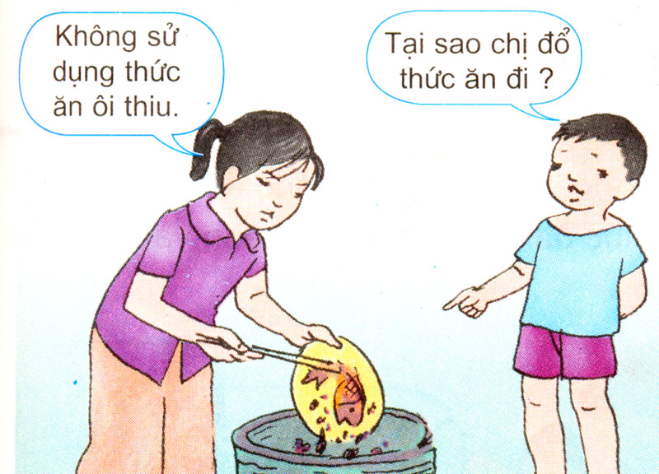
Hình 5
Không ăn thức ăn ôi thiu

Slide 20
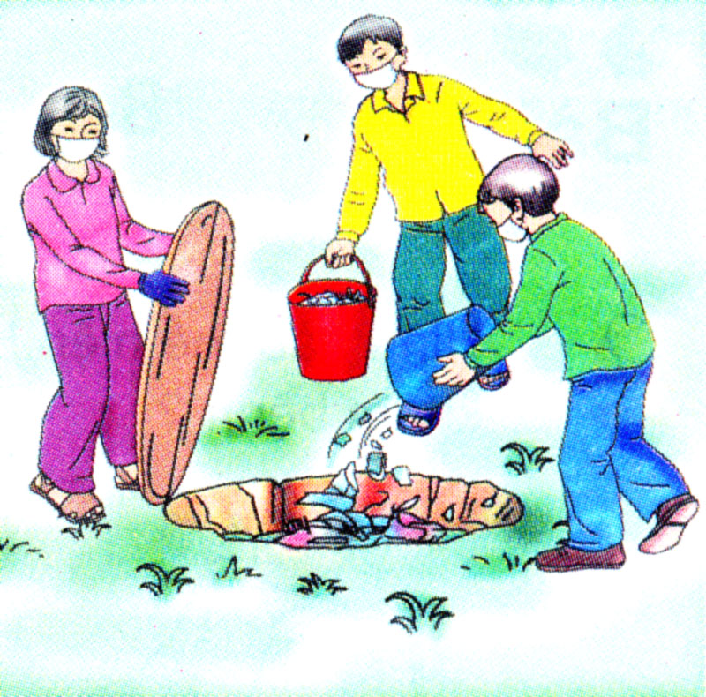
Hình 6
Đổ rác đúng chỗ

Slide 21
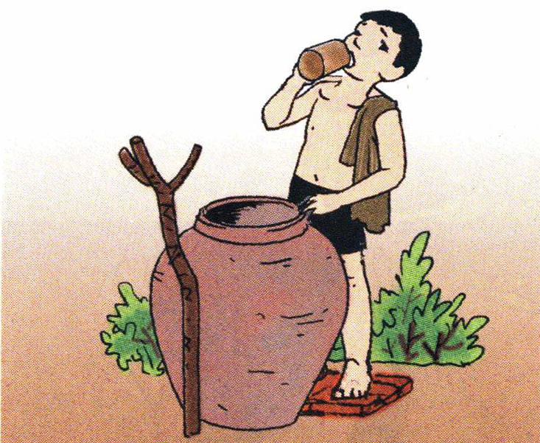
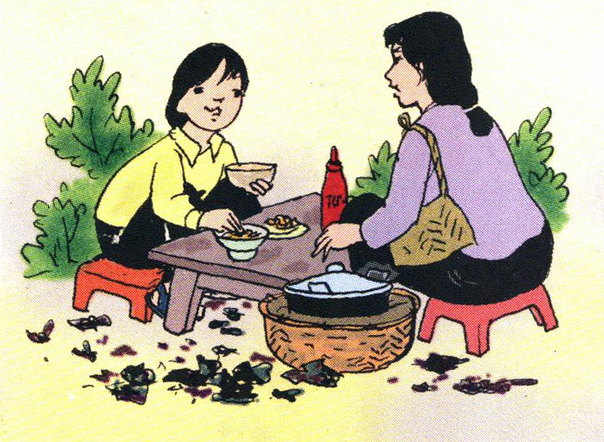
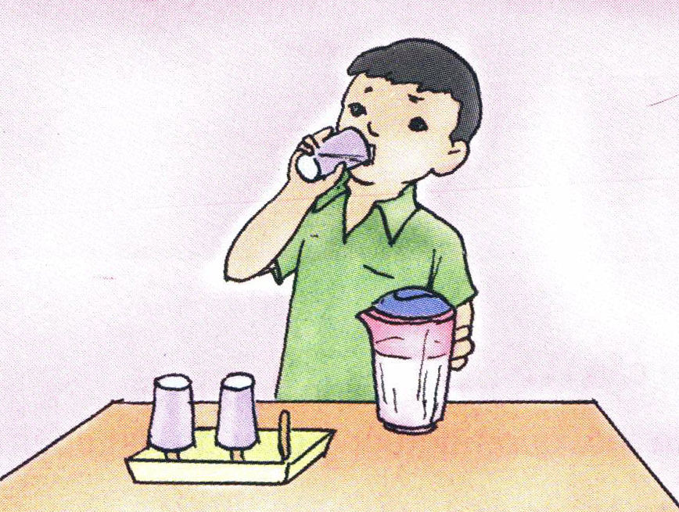
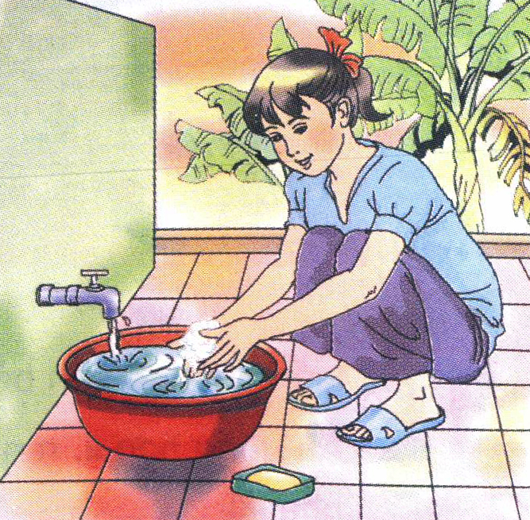
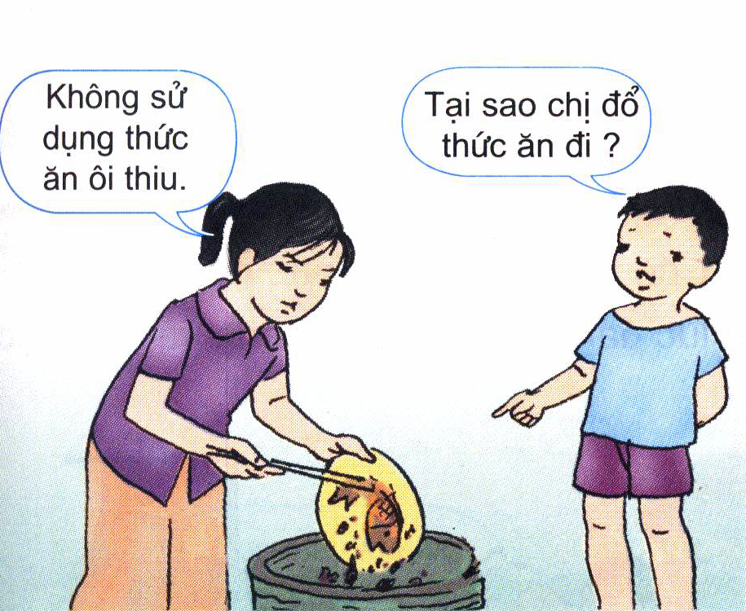
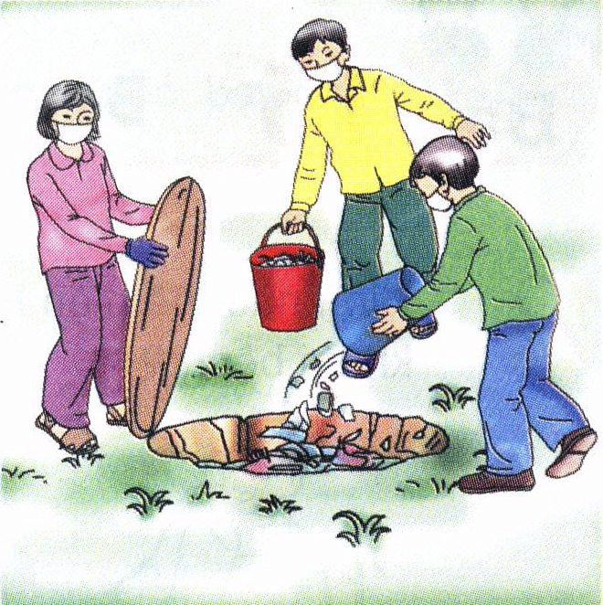
1
2
3
4
5
6

Slide 22
Những việc làm này có thể dẫn đến lây bệnh qua đường tiêu hóa.
Tại vì nước lã và quà vặt không đảm bảo vệ sinh có thể chứa mầm bệnh.
X
X

Slide 23

Những việc làm này có thể giúp ngăn chặn các vi khuẩn gây bệnh và ngăn ngừa mầm bệnh lây qua đường tiêu hóa.

Slide 24
Rửa tay bằng xà phòng trước khi ăn và sau khi đi vệ sinh
Uống nước
đun sôi

Slide 25

Đổ rác đúng nơi quy định
Không ăn thức ăn ôi thiu

Slide 26
Nêu nguyên nhân và cách phòng bệnh lây qua đường tiêu hóa.

Slide 27
Ăn uống không hợp vệ sinh.
Nguyên nhân
Vệ sinh cá nhân kém.
Không giữ vệ sinh môi trường.
Cách phòng bệnh
Giữ vệ sinh ăn uống.
Giữ vệ sinh cá nhân.
Giữ vệ sinh môi trường.

Slide 28
Cách đề phòng một số bệnh lây qua đường tiêu hoá

Slide 29
1. Giữ vệ sinh ăn uống:
Thực hiện ăn sạch, uống sạch (thức ăn phải rửa sạch, nấu chín; bát đũa… luôn sạch sẽ).
- Không ăn thức ăn ôi thiu, chưa chín…

Slide 30
2. Giữ vệ sinh cá nhân:
Rửa tay sạch bằng xà phòng trước khi ăn và sau khi đi vệ sinh.

Slide 31
3. Giữ vệ sinh môi trường:
- Xử lí nhà tiêu hợp vệ sinh, đi đúng nơi quy định.
- Xử lí phân rác thải đúng quy định.
- Diệt ruồi.

Slide 32
+ Nêu biện pháp phù hợp để “Ngăn chặn bệnh lây qua đường tiêu hoá” vào ô trống trong sơ đồ sau:

Slide 33
Dùng tay cầm thức ăn để ăn
Vừa đi đại tiện
Rửa tay bằng nước sạch và xà phòng
Tay bẩn
……...…….…….…….
Chơi bi
Quét nhà

Slide 34
+ Hãy lựa chọn biện pháp phù hợp để xây dựng sơ đồ “Ngăn chặn bệnh lây qua đường tiêu hoá” từ sơ đồ sau:

Slide 35
Đun nước sôi và đựng nước vào chai sạch có nắp đậy
…………………………………………
Nước lã chứa mầm bệnh
Nước dùng để uống
Nước lã chứa mầm bệnh
Nước dùng để uống

Slide 36
Trong những con vật dưới đây, con vật nào truyền bệnh lây qua đường tiêu hoá:
A. Chuột B. Gián
C. Ruồi D. Muỗi

Slide 37
Những việc làm nào dễ dẫn đến mắc bệnh lây qua đường tiêu hoá?
A. Rửa tay sạch trước khi ăn và sau khi đi vệ sinh.
B. Sử dụng nhà tiêu hợp vệ sinh, thường xuyên dọn sạch sẽ nơi đại tiểu tiện, giữ vệ sinh chuồng gia súc, gia cầm, đại tiện và đổ rác đúng nơi quy định.
C. Ăn thức ăn ôi, thiu, thịt sống, uống nước lã.

Slide 38
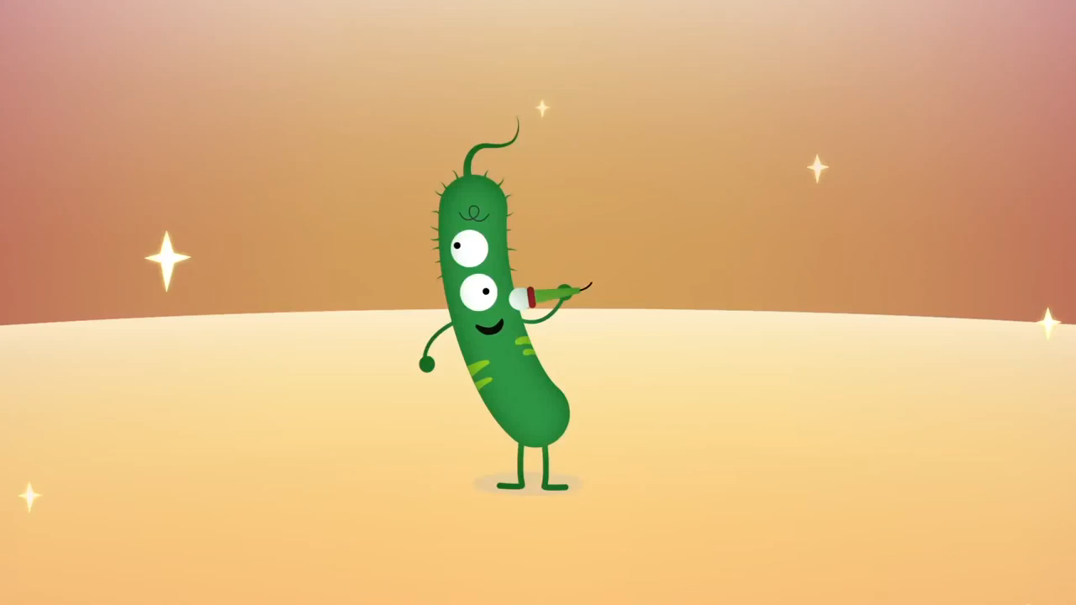

Slide 39
TRÒ CHƠI Ô CHỮ
v
i
k
h
u
ẩ
n
k
i
ế
t
l
ị
ă
n
c
h
í
n
u
ố
n
g
s
ô
i
t
h
ư
ơ
n
g
h
à
n
đ
i
ề
u
t
r
ị
n
g
a
y
v
i
s
n
g
n
i
ữ
v
i
ệ
ư
s
h
i
ê
g
h

